Slide 1
Sessie 2
Wat is aanbesteden op de CO₂-Prestatieladder?
11 oktober 2022

Slide 2
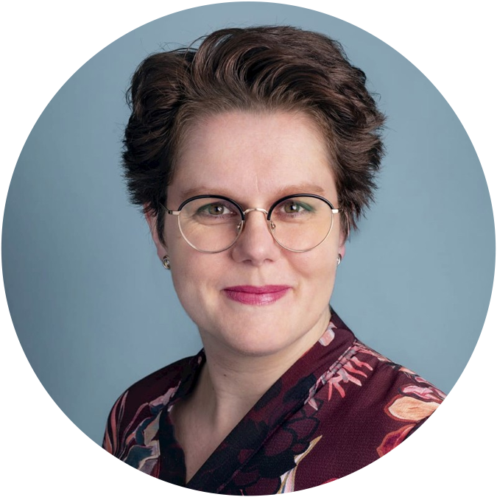
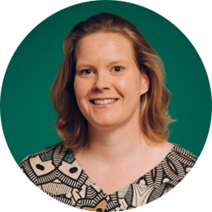
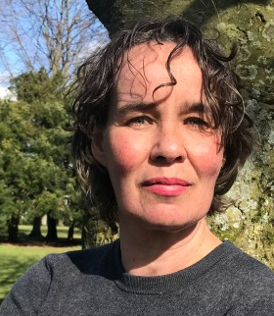
Sessie 2 Wat is aanbesteden op de CO₂-Prestatieladder?
Karin Koster
Hoogheemraadschap De Stichtse Rijnlanden
Ghislaine Duvalois
Moderator-SKAO
Annemiek Vos
Gemeente Amsterdam

Slide 3
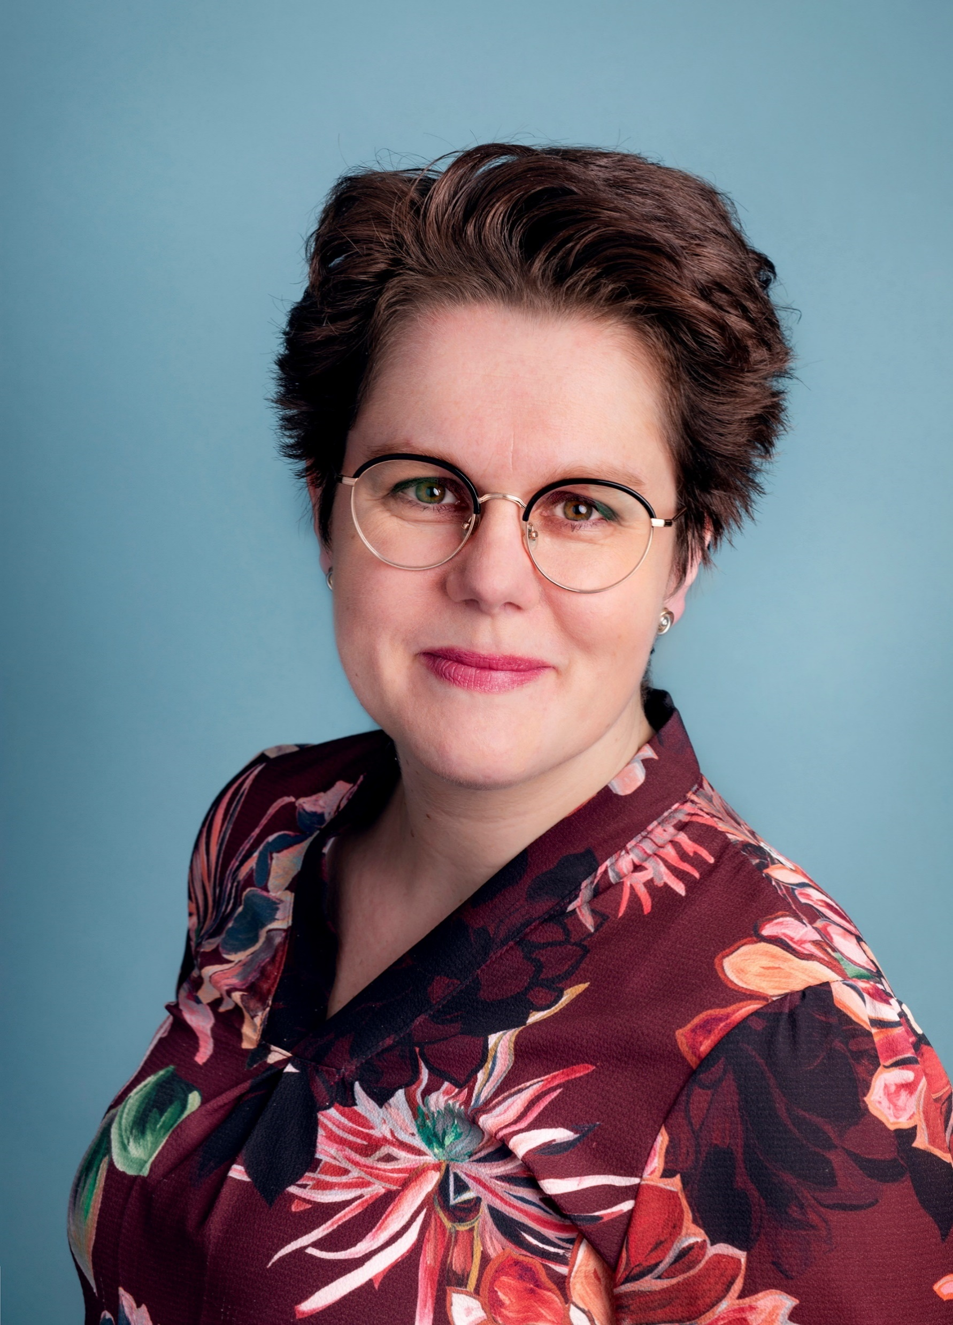

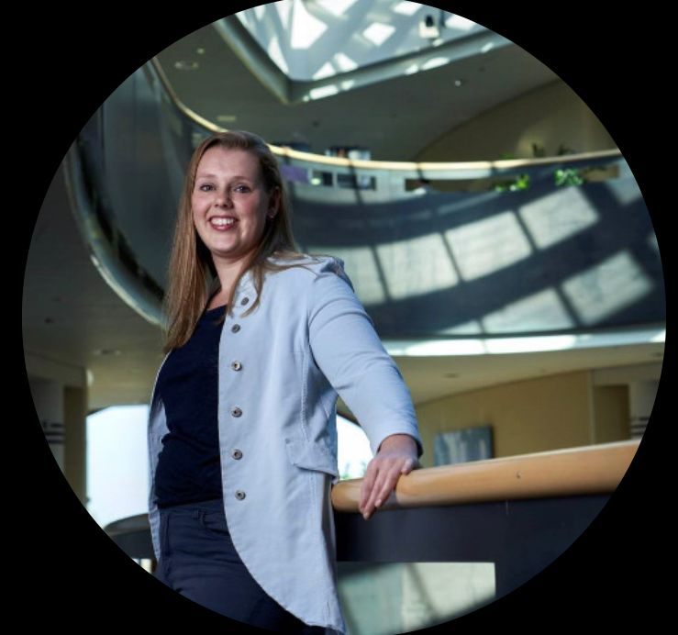
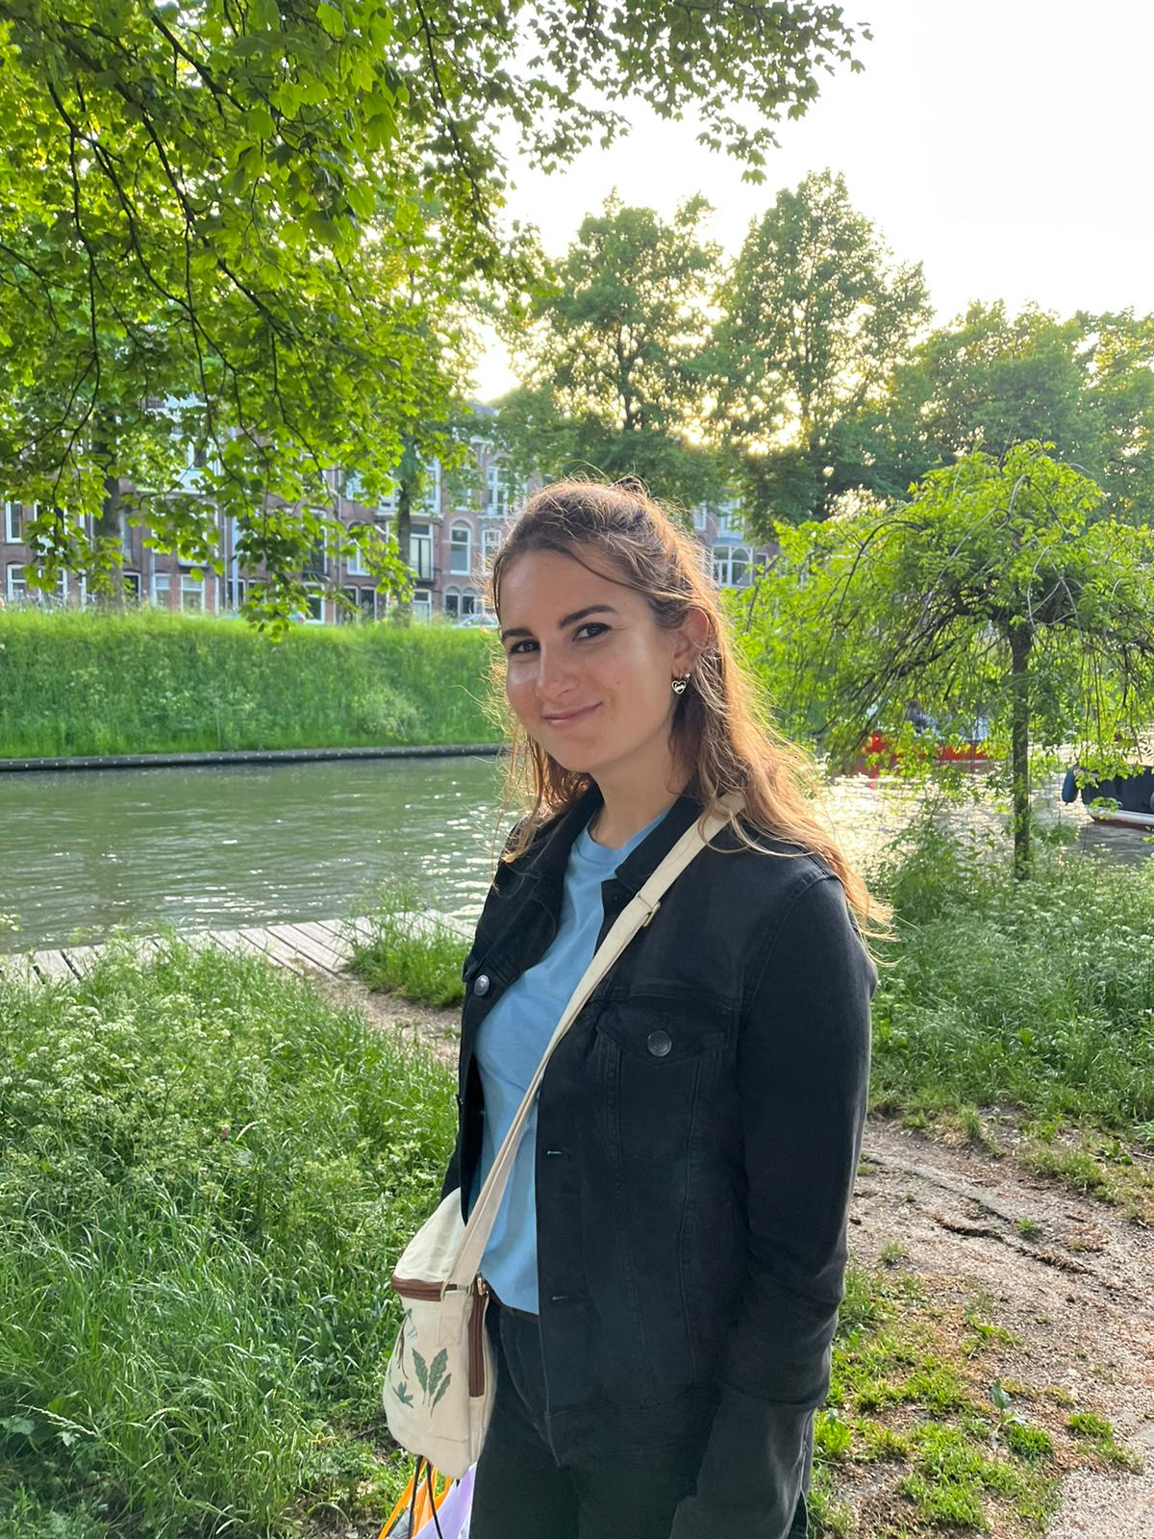
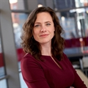
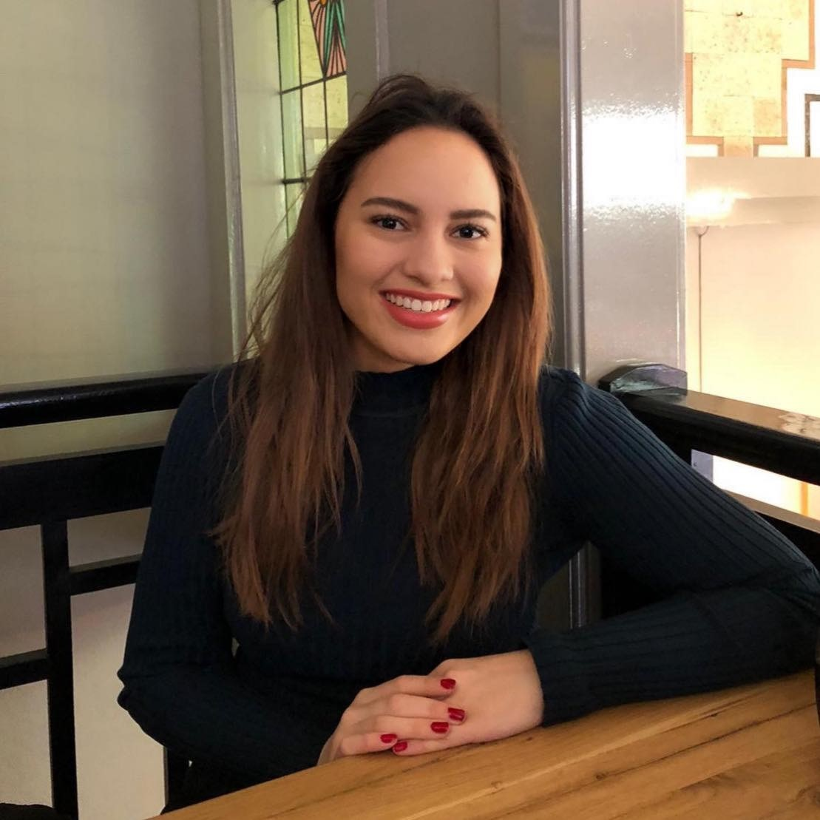
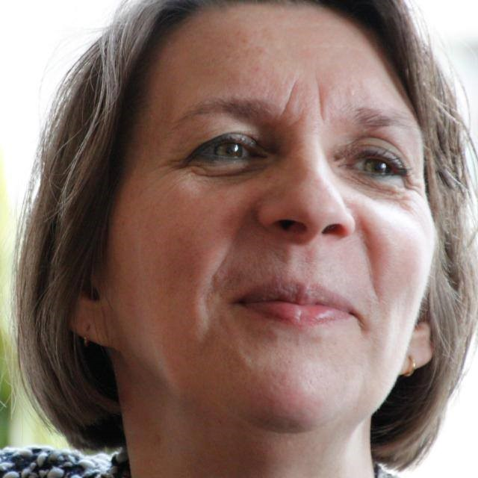
Even voorstellen²
Karin Koster – van Jaarsveld MSc
Strategisch adviseur inkoop en aanbesteden
Hoogheemraadschap De Stichtse Rijnlanden (sinds maart 2018)
Team inkoop – afdeling bedrijfsvoering – 7 inkoopadviseurs
Gecoördineerde decentrale inkooporganisatie
Motto: koop toekomstbestendig in!
Persoonlijke drijfveer: middels inkoop bijdragen aan duurzaamheidsdoestellingen
Notes:
HDSR
1 van de 21 waterschappen in NL
Veilige dijken - Droge voeten - Schoon water
Netwerkorganisatie
Algemeen bestuur – Dagelijks bestuur
Ronde tafels – o.a. Bedrijfsvoering, BBO
Kleine 700 medewerkers
Sterke Lekdijk
Een aanbestedende dienst
Duurzaamheid / social return
Spend: EUR 85 miljoen p.j.
In control & toekomstbestendig
Vakspecialisten – techneuten
Onderzoek, innovatie en ontwikkeling
Grote verscheidenheid soorten opdrachten
In korte tijd forse groei projecten - inkopen
Kennis en ervaring van inkopen zeer divers
Inkoop
Centrale inkoop
Kaders stellen: inkoopbeleid, algemene voorwaarden, opleidingsprogramma, spendanalyse, aanbestedingskalender en formats / templates
Adviseren: inkoopjaarplannen, complexe aanbestedingsrechtelijke vraagstukken, centrale raamovereenkomsten en accountantscontrole
Toetsen: interne controle, review / 4-ogen principe en escalatie
Uitvoeren aanbestedingen
Europese / nationale aanbestedingen: verplichte samenwerking
Meervoudig onderhands: keuzemodel
Enkelvoudig onderhands: geen samenwerking
Contractmanagement
Organisatie breed contractenregister

Slide 4
Doe, Denk, Duurzaam

Slide 5
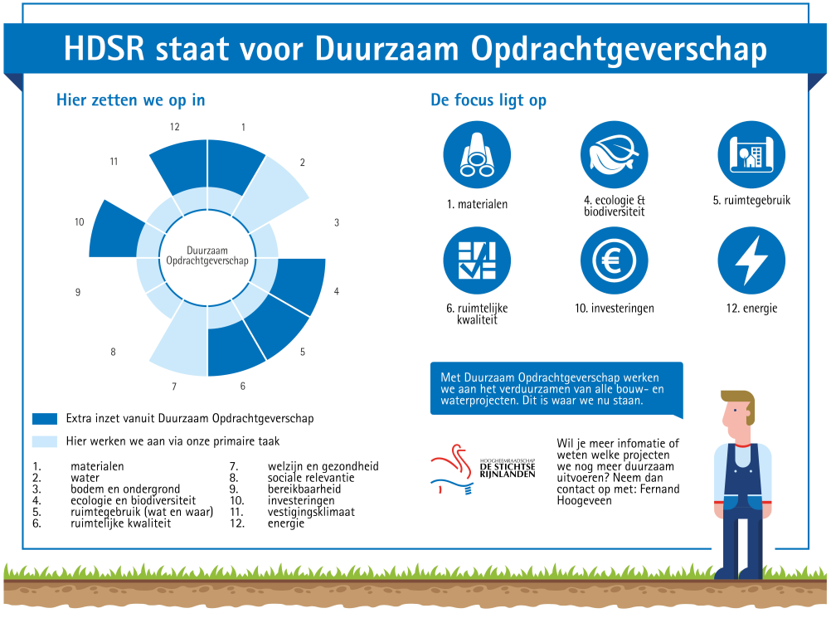

Duurzaam Opdrachtgeverschap
10 strategische lijnen: 1 daarvan = duurzaamheid, energie & grondstoffen
Programma Duurzaamheid: DOE, DENK, DUURZAAM naar een emissieloos en circulair waterschap
  Emissieloos: 95% reductie broeikasgassen in 2050, 49% reductie broeikasgassen in 2030
  Energieneutraal (eigen + gefaciliteerde opwek) in 2030
  Circulair: 50% top 5 grondstoffen terug gewonnen in 2040, 50% minder primaire grondstoffen gebruiken in 2030
  Biodivers: Biodiversiteit in stand houden en versterken waar dit kan
Via Duurzaam Opdrachtgeverschap (DOS)
  Coördinator Duurzaam Opdrachtgeverschap
  Werkplan per jaar
  Ronde tafel Duurzaamheid
  Uni van Waterschappen: Strategie DOS (december 2021)
Notes:
Van strategisch, via tactisch, naar operationeel
Broeikasgassen reduceren
Energie besparen en winnen
Grondstoffen winnen
Duurzaam opdrachtgeverschap in waterschapswerken
Biodiversiteit vergroten
Werkplan: vertaling van abstracte doelstellingen naar concrete handvatten. Elk jaar terugblik en aanscherping. Nu: DOS tenzij
Op dit moment bezig met een plan van aanpak duurzaam inkopen. Hoe kan inkoop bijdragen aan behalen van onze duurzaamheidsdoelstellingen?
Wat doen we wel, wat niet?

Slide 6
CO2-prestatieladder bij HDSR
Vanaf 1 januari 2021 beleid HDSR: CO2-prestatieladder als gunningscriterium
1 van de gereedschappen om duurzaam in te kopen
Helpt om soms iets beleid te maken; comply or explain
Toegevoegde waarde
Stimuleren (zowel behaalde resultaten als ambities kunnen wij belonen in aanbestedingen);
Maatwerk (aanpassen op betreffende markt / roadmap geven);
Beheer (biedt bedrijven een managementsysteem);
Objectiviteit (vanwege externe auditor – zelf niet alle kennis nodig);
Uniformiteit (als publieke opdrachtgevers richting de markt).

Slide 7
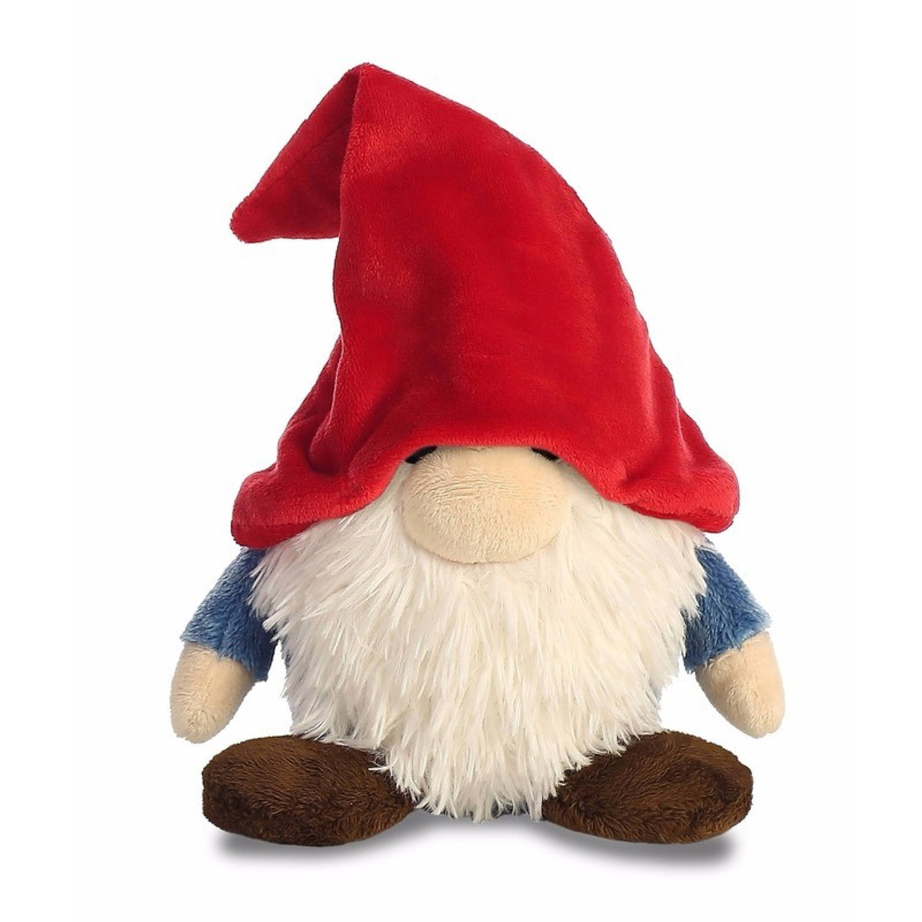




Evaluatie & tips
Evaluatie
Niet als enige kwalitatieve gunningscriterium toepassen
Bij zeer korte doorlooptijd opdracht is ambitieniveau binnen 12 maanden niet in redelijke verhouding tot reeds bezit van een certificaat
Verschil in beloning ambitieniveau en certificaat
Redelijkheid van opgeven ambitie (in 1 jaar van niets naar trede 5)
Notes:
HDSR is nu zelf ook bezig met verkrijgen CO2-prestatieladder
Tips
Neem opdrachtnemers mee in waarom en techniek toepassen van de CO2-prestatieladder
Geef perspectief over duurzaamheid voorwaarden in aanbestedingen de komende jaren
Begin klein
Besteed aandacht aan opleiden inkopende collega’s
Blijf evalueren

Slide 8
